Slide 1
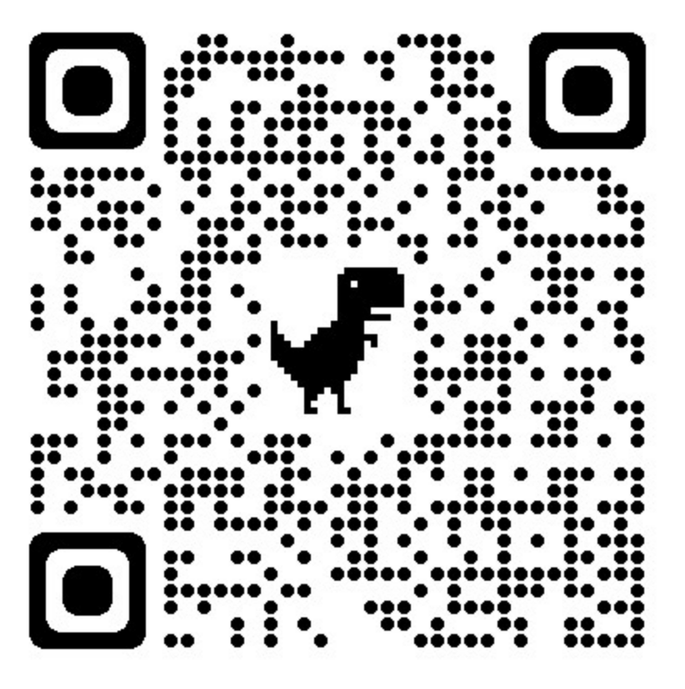
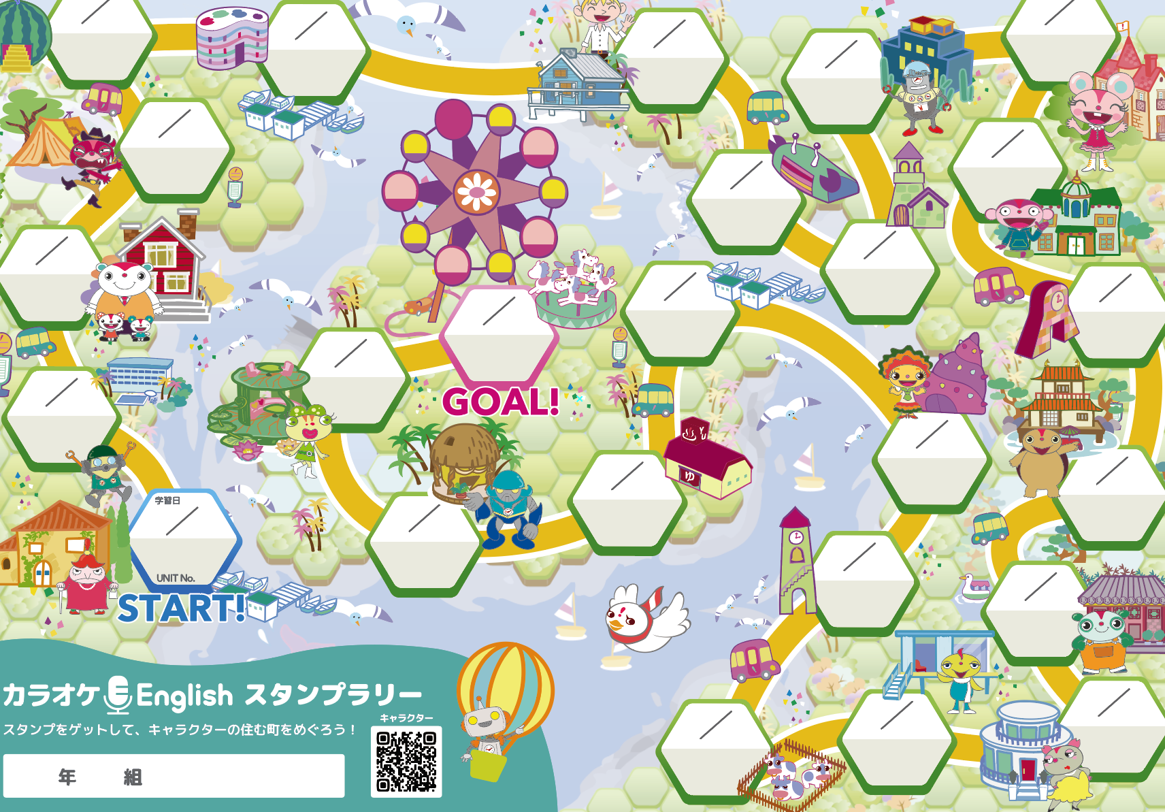
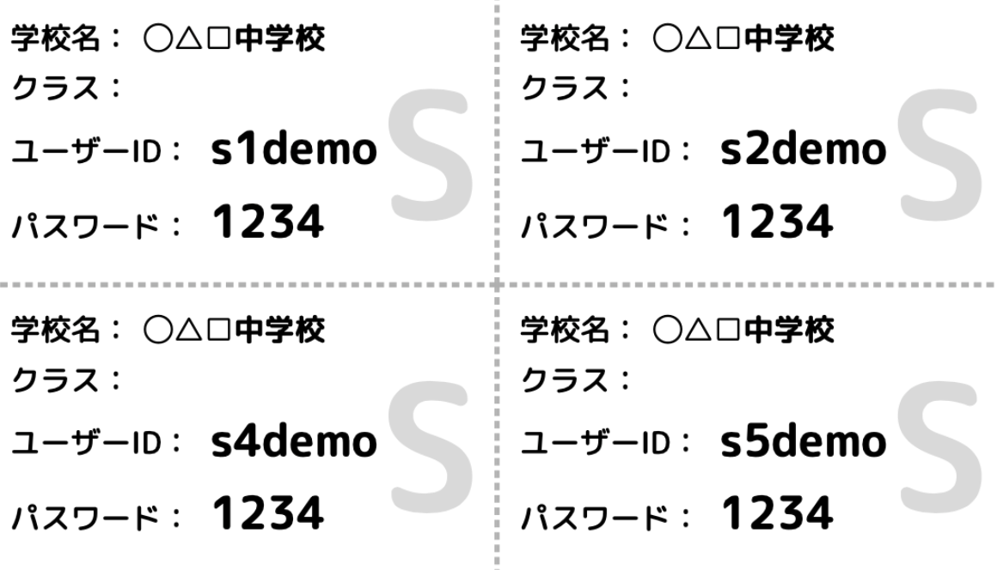
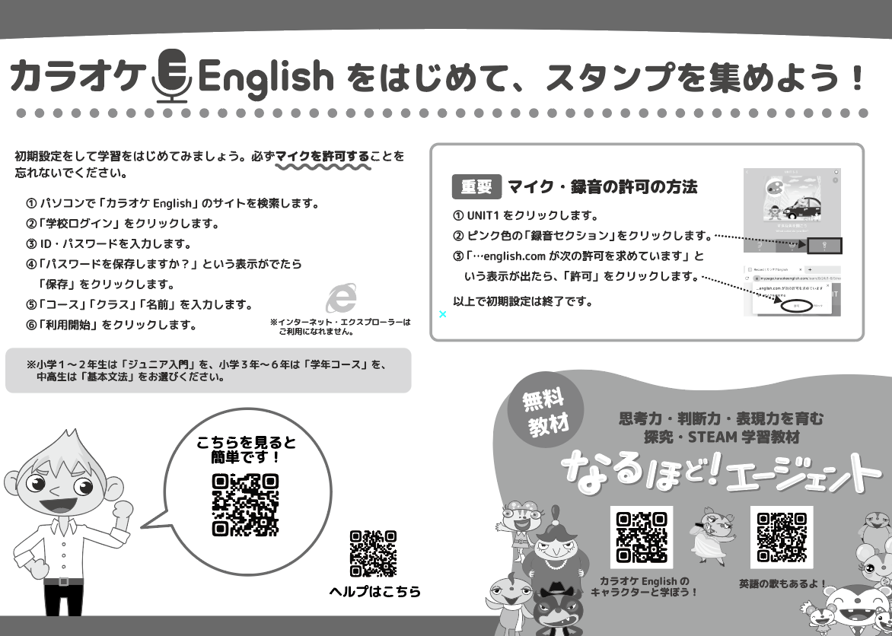
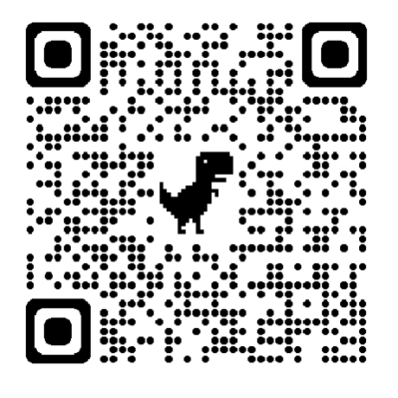
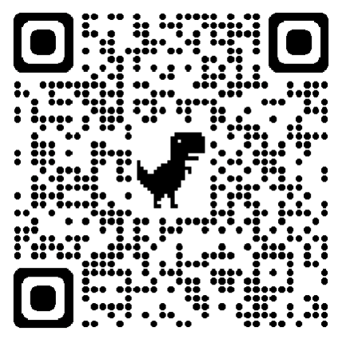
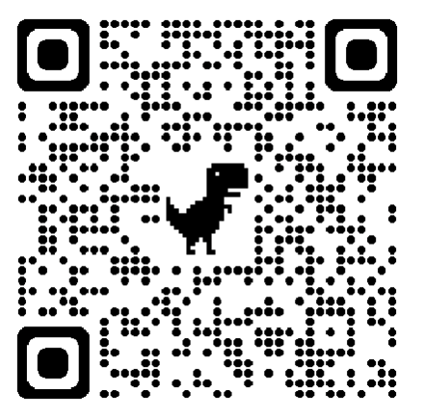
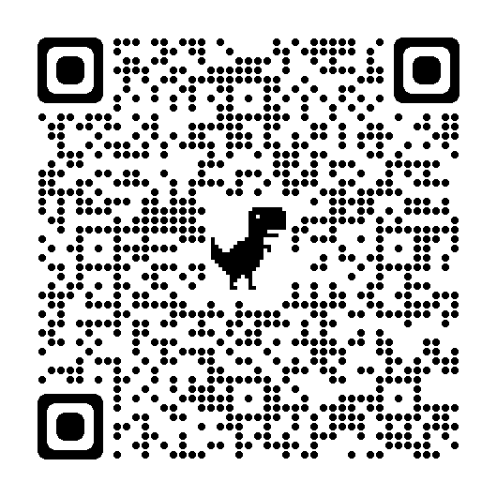
令和4年7月吉日
保護者のみなさま
文法・スピーキング教材/カラオケEnglishのID配布ついて
本校では、英語のスピーキング学習を積極的に進めるべく、英語学習ツール『カラオケEnglish （言語学習教材として特許を取得） 』を導入いたします。英語のスピーキング力を上げることができれば、英検などの試験対策にも役立ちます。各ご家庭で学習をスタートしていただきたく、IDとスタンプラリーシートをご用意しました。
＜カラオケEnglishについて＞
■ 英語を読むのが苦手な生徒さんでも、音真似することでスピーキング力を強化できます。
■ お配りしたIDとパスワードで、ログインをしてください。詳しくはスタンプラリー
シートの裏をご覧ください。
■ご自宅のパソコンやモバイルでもご活用いただけます。
英語が読めない
小学4年生も
８ヶ月で
発音が上手に
IDはシールになっています。
ノートなどに貼っておいてください。
①カリキュラム 基本文法コース
基本１は中学１年、基本２は中学２年、基本３は中学３年、
基本４・５は高校で学ぶ文法となっています。
②苦手な文法項目を検索して学習をスタート
苦手な文法UNITから学んでみましょう。
②英検対策にもご活用いただけます。
英検などのスピーキング力アップ対策にもご活用ください。
③お問い合わせ
※お問い合わせはこちらに直接ご連絡いただけます。
カリキュラム
文法項目を検索
受験・英検対策
お問い合わせ
期日： 月 日（ ）まで

